Slide 1

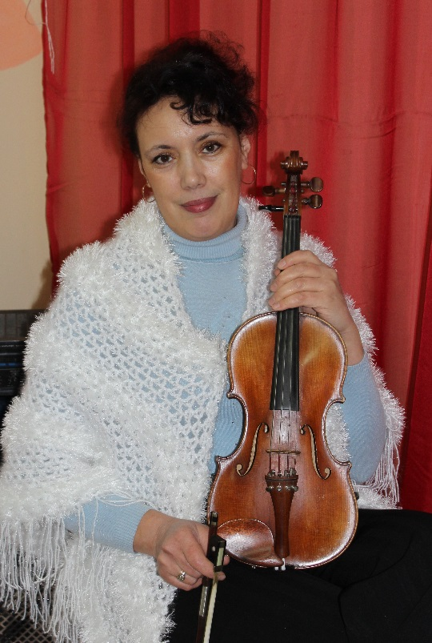
Музыкальная культура Восточной Пруссии. У истоков
К 70-летию образования Калининградской области.
Презентацию выполнила
преподаватель по классу скрипки и гитары
Новичкова Анжелика Николаевна
МБУ ДО МШ им.Таривердиева М.Л.
2017 год

Slide 2
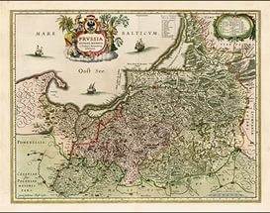
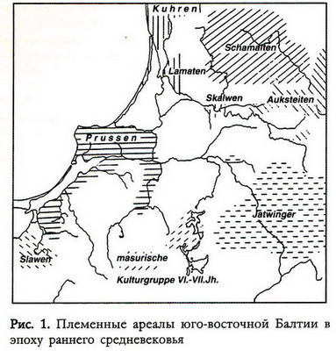
Наша земля - Калининградская область России - является регионом, уникальным для европейской истории. Янтарные россыпи Самбии с древнейших времён сделали побережье юго-восточной Балтии притягательным для представителей различных народов европейского континента и даже далёкой Азии.
Представители многих скандинавских и балтийских племенных регионов, разноэтничные подданные русских князей задолго до кровавой зари тевтонского завоевания посещали землю пруссов. Каждый из них приносил с собой частицу культуры своего региона, всё лучшее, что к тому времени обретало его племя, народ, государство. Из этих новаций складывалась раннесредневековая культура пруссов.

Slide 3
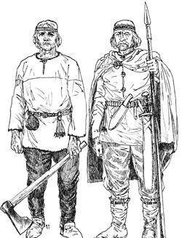
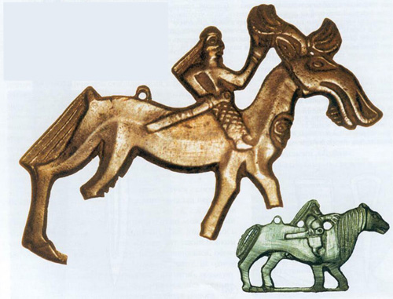
Пруссы - одно из племён Балтии, с середины V в. н.э. до Нового времени обитавшее на Самбии и в её окрестностях входившее в западнобалтскую языковую группу и являющееся неотъемлимой частью балтийского этно-культурного единства. Культура этого племени является составной частью общеевропейского культурного наследия.
Фундаментом для прусской культуры стал массив культурного наследия народа эстиев. Правда, анализ древностей эстиев показывает и оборотную сторону многовекового пользования янтарной сокровищницей Балтии. Избыток прибывающих в обмен на янтарь готовых изделий негативно повлиял на прогресс культуры эстиев. Эта культура так и осталась "лоскутной", её единый облик не сформировался.

Slide 4
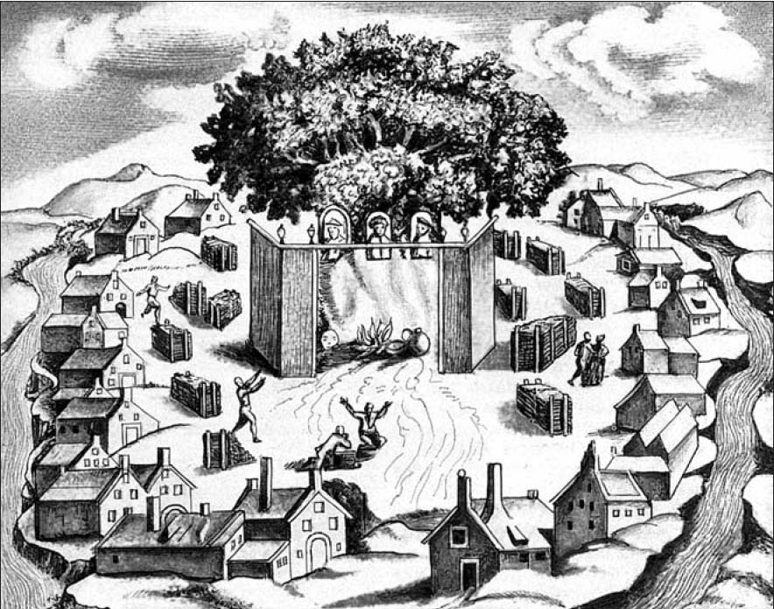
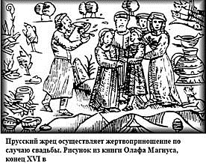
Пруссы в средневековой Европе были известны как одни из самых ярых язычников. Их религия основывалась на почитании пантеона богов.
Участие в культовых действиях и обрядах приобщало человека к сакральному миру. Главную роль в них играли жрецы.
Местами совершения обрядов служили святилища, располагавшиеся в священных рощах и на холмах.
В VI-VIII веках при определённых сходствах и различиях в языках западнобалтийских, славянских и других племён, произошло зарождение и формирование музыкальной культуры.
Но первоначально музыка в культуре пруссов не была отдельным видом искусства, а существовала как неотъемлемая часть ритуалов, во время которых совершались песнопения.
Святилище Рикойто / Ромова

Slide 5
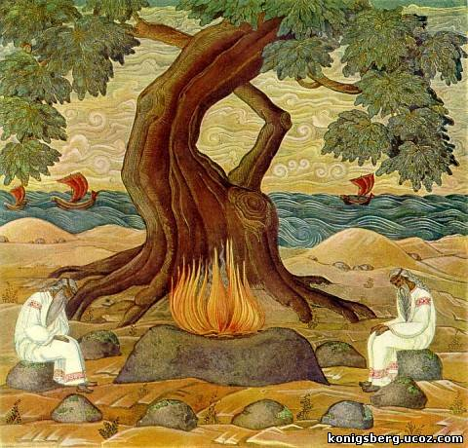
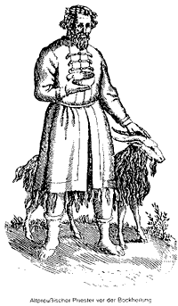
Вайделоты у пруссов – жрецы-прорицатели, стерегшие священный огонь и при необходимости приносившие жертвы Перкунасу (Перуну). На поляне среди священных дубов творились древние обряды. Жрецы - вайделоты исполняли календарные обряды, посвящённые отдельным божествам.

Slide 6
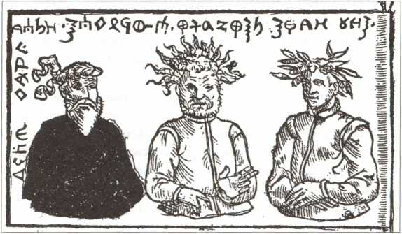
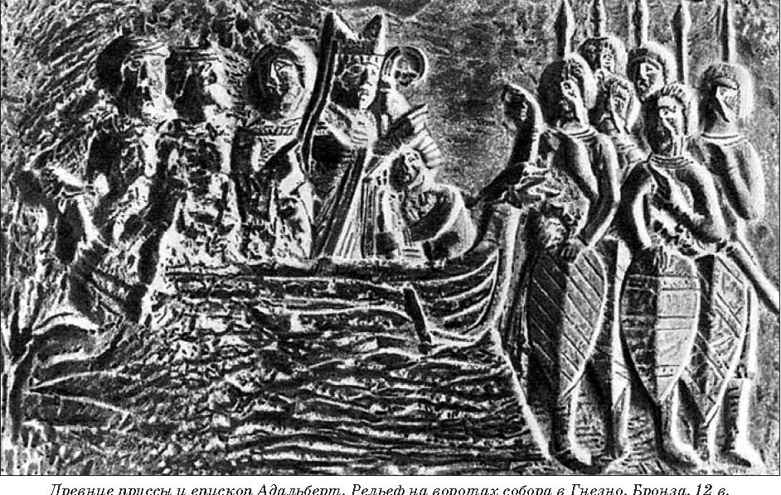
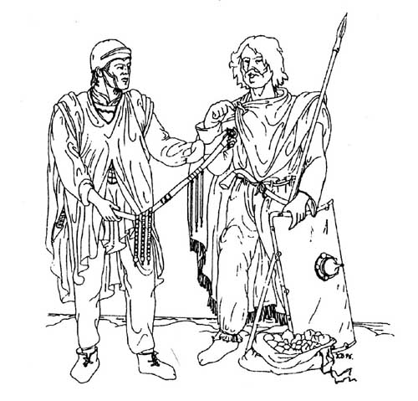
Пруссы имели свой фольклор, свое племенное единство, свой язык, своих богов, свою землю - все у них было. Но они не сумели противостоять натиску колонизаторов, владевших письменностью и боле высоким уровнем культуры, и пруссы ассимилировались. Они начали говорить по-немецки, стали забывать свои песни и стали исчезать.
В Х1У веке ещё была жива легенда о последнем прусском сказителе, который пел народные песни на прусском языке.
Языческие мотивы, темы, образы народной культуры Пруссии жили до начала ХХ века в легендах и песнях местных жителей.
"Знамя Видевута", изображающее трёх верховных прусских Богов.
Древние Пруссы и епископ Адальберт. Рельеф. XII век.

Slide 7
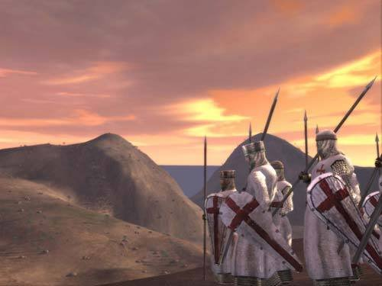
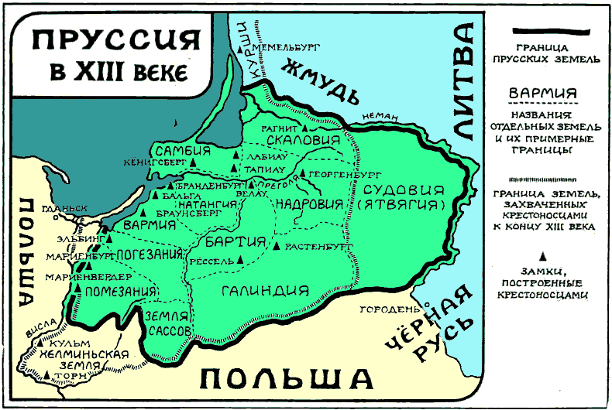
В начале XII в. началась восточная экспансия феодальных государств Центральной Европы. Самые трагические страницы в истории прусского народа связаны с нашествием на их землю Тевтонского ордена. Более пятидесяти лет пруссы вели героическую борьбу против захватчиков. Но силы были неравными. 1283 год считается последним годом прусской независимости.

Slide 8
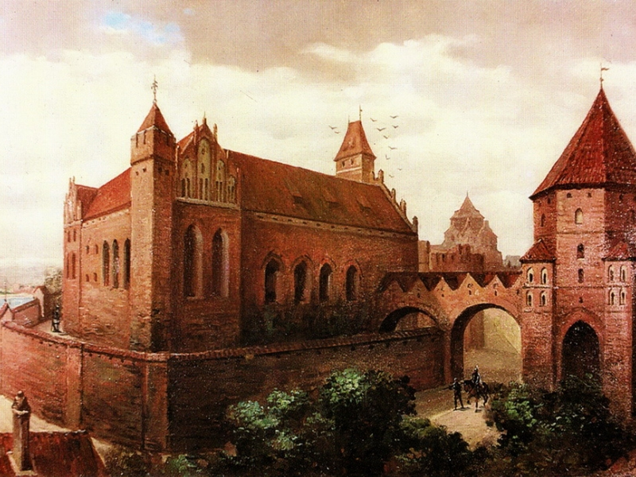

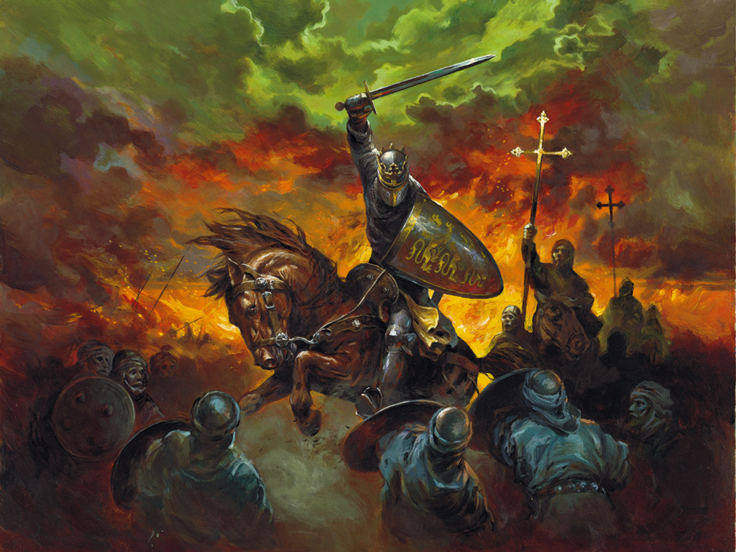
На завоёванной земле Тевтонский Орден создал своё государство. Длительное время культурные силы черпались им из других стран, собственной базы для их становления не создавалось.

Slide 9
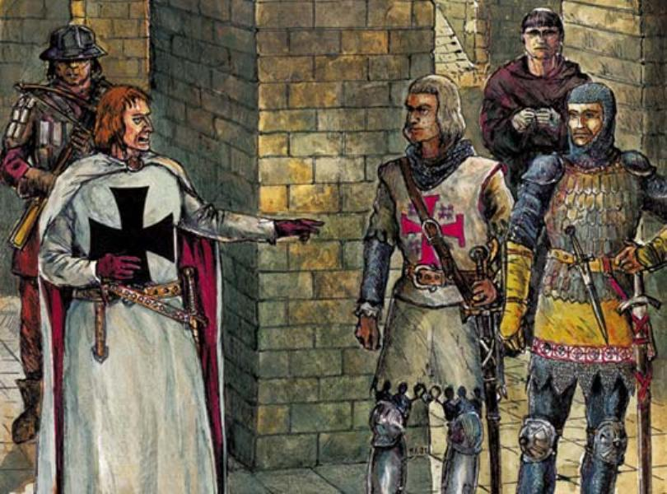
Суровый устав орденских братьев заставлял их ограничивать свои человеческие потребности, распространяя ограничения и на культуру. В заученном суровом ритме протекала и жизнь при дворе магистра.

Slide 10
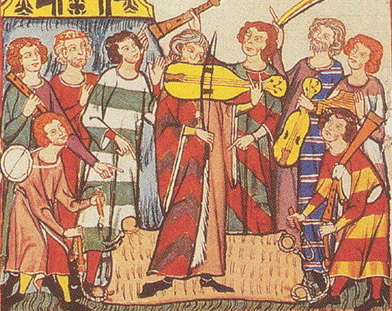
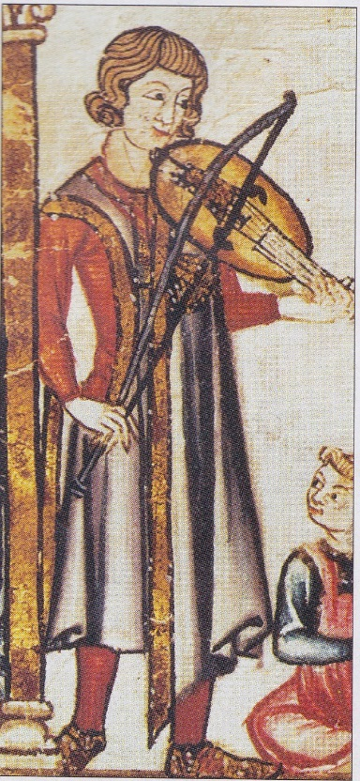
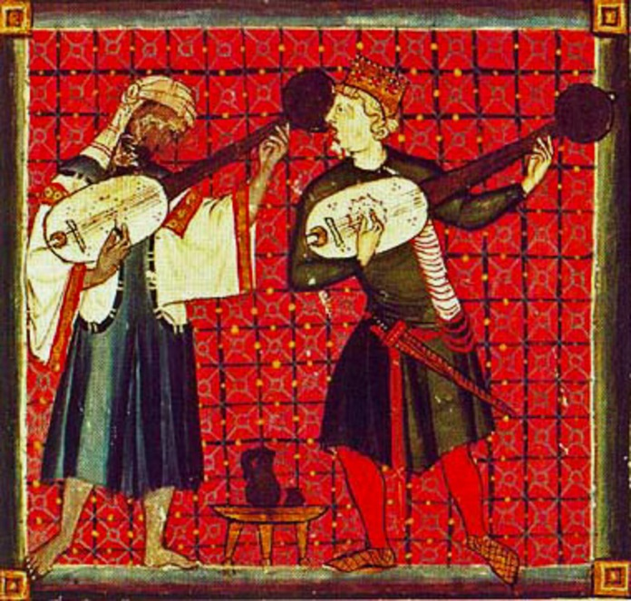
Для простого населения, ремесленников и крестьян, долгое время единственным развлечением было посещение балаганных зрелищ, знакомство с искусством странствующих комедиантов, фокусников, музыкантов, которые были носителями народной музыки. Эти странствующие артисты были универсальными мастерами: они сочетали пение, пляску, игру на различных инструментах с фокусничеством, цирковым искусством, кукольным театром.

Slide 11
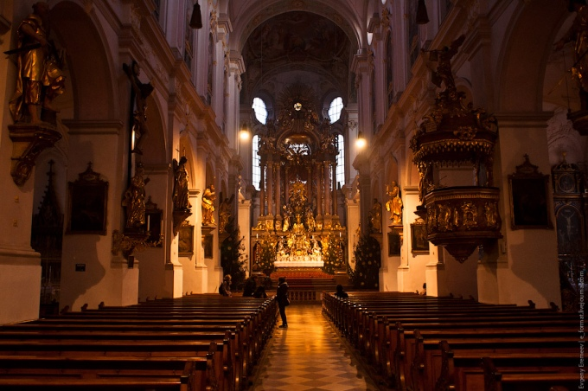
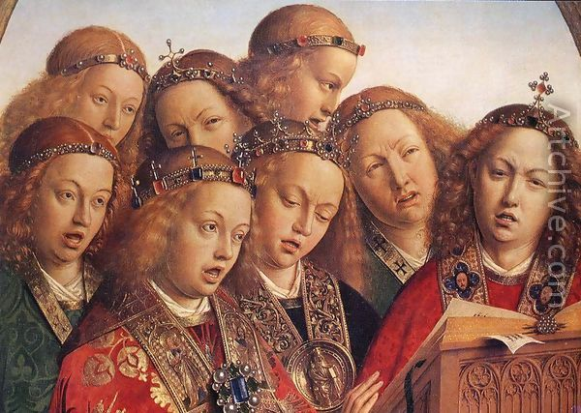
Музыкальная культура и её развитие долгое время концентрировались в основном вокруг церкви. Здесь утверждались немецкое церковное пение, одноголосные хоралы. Церковь способствовала введению музыки в соборных и других школах.

Slide 12
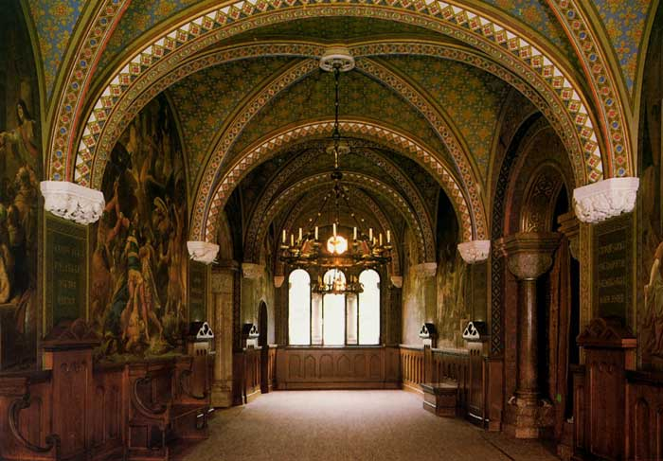
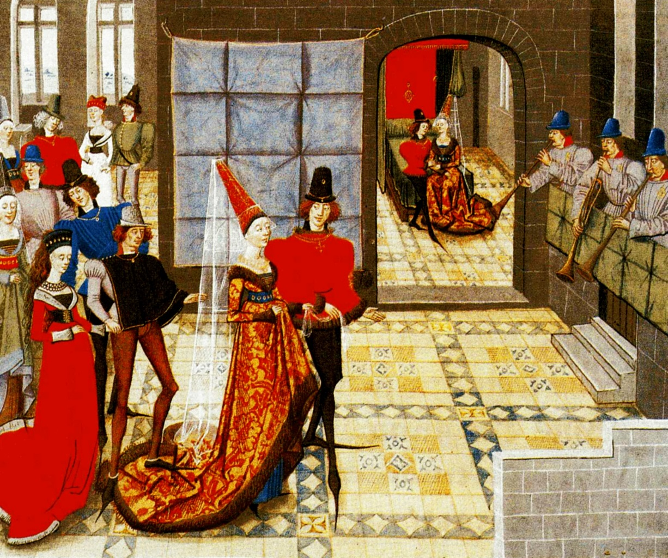
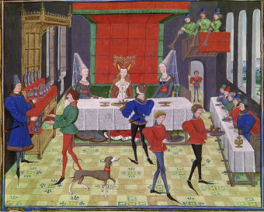
Только в 1413 году появился цех музыкантов, получивший первую охранную грамоту магистра. Изменения произошли при Фридрихе фон Заксене, который привёз с собой в Пруссию привычку к пышности и блеску. При его дворе стала звучать музыка, устраивались танцы. Музицирование приобрело характер постоянной службы у магистра.

Slide 13
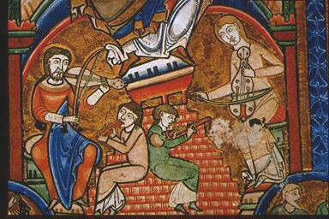
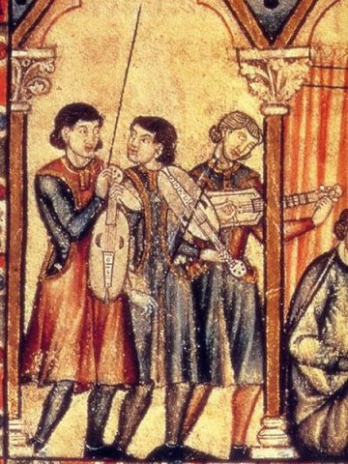
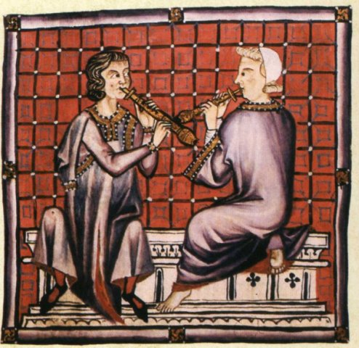
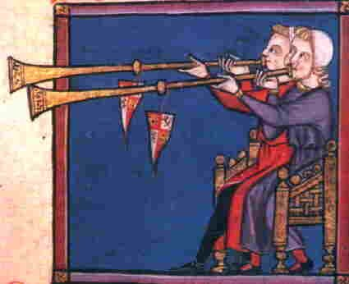
Инструментами музыкантов были труба, дудка, литавры, скрипка, тромбон, лира.

Slide 14
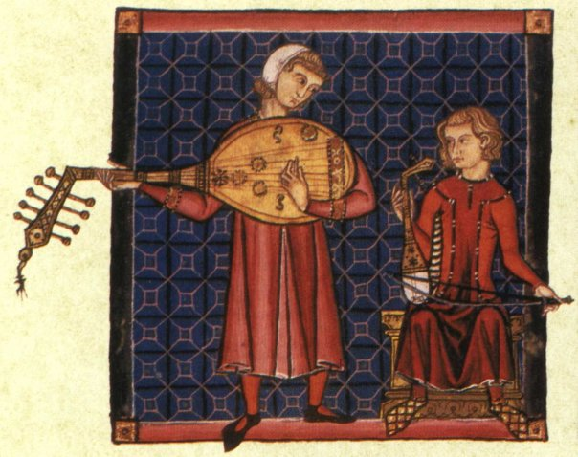
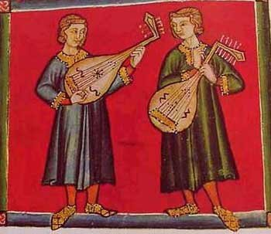
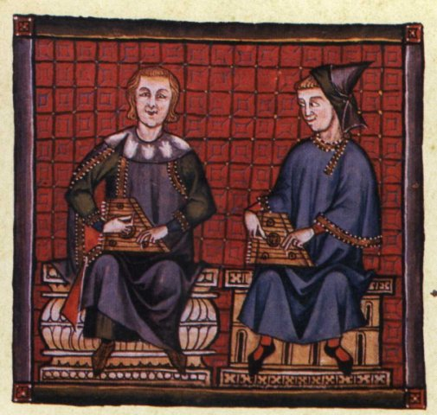
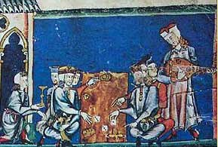
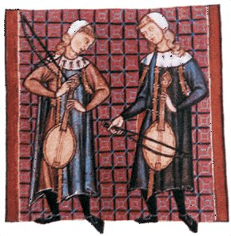
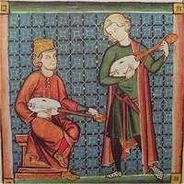

Slide 15

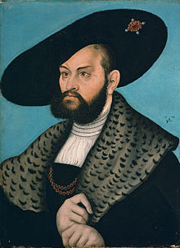
Альбрехт Бранденбург –Ансбахский – великий магистр Тевтонского Ордена (1511-1525)
Герцог Пруссии (1525-1568)
При Альбрехте развитие культуры получило мощный толчок. Заботясь о просвещении подданных в лютеранском духе и невзирая на расходы, герцог приглашал в страну образованных людей. Он переписывался со многими художниками и музыкантами, приглашал их ко двору. Альбрехт основал в своей стране школы, гимназию и в 1544 году университет в Кёнигсберге (Collegium Albertinum), впоследствии ставшим крупным научным центром.
Подражая примеру европейских княжеских дворов, Альбрехт завёл свой хор и инструментальную капеллу, во главе которых стояли приглашённые музыканты, принимал личное участие в составлении сборников песен Пруссии и был даже автором хорала «Все будет так, как хочет Господь». В 1527 году в Кенигсберге вышли из печати два его церковных песенника. В 1540 году придворный капельмейстер Альбрехта Ганс Кугельманн опубликовал “Книгу мелодий хоралов”...
С приходом Альбрехта Бранденбургского Восточная Пруссия становится страной музыки, Кёнигсберг – ведущим музыкальным городом.

Slide 16
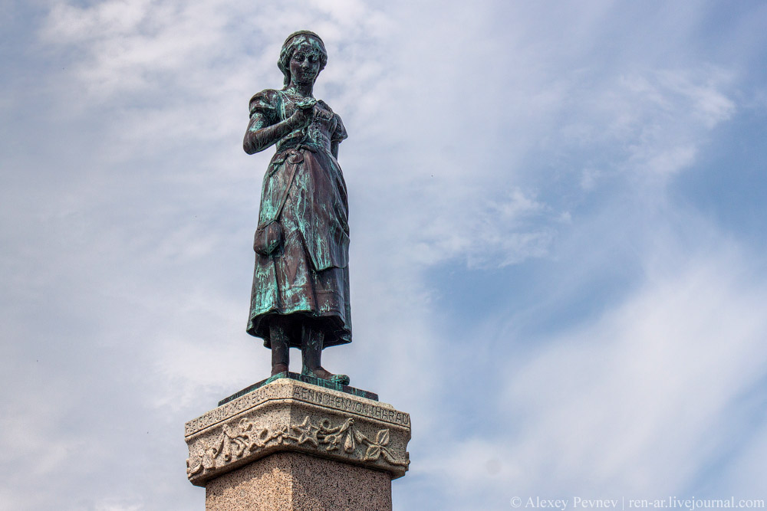
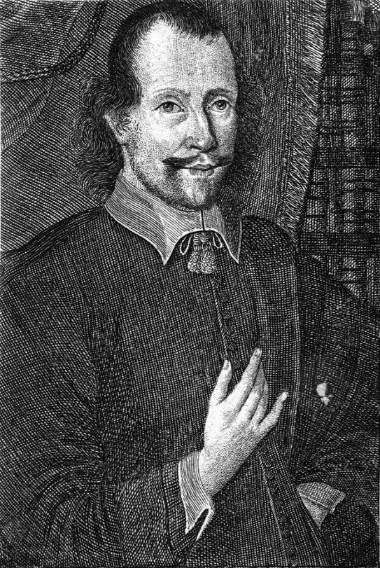
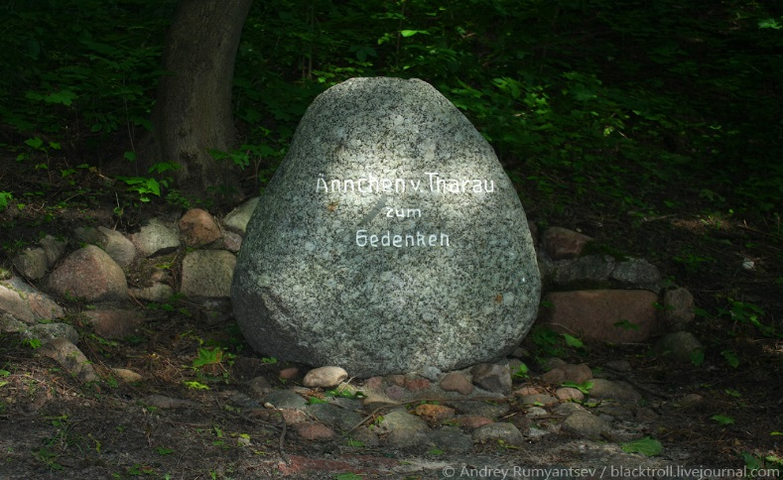
Творчество композитора Генриха Альберта (1604-1651) и поэта Симона Даха (1605-1659) сыграло существенную роль в истории песни немецкого барокко. В 1650 году Симон Дах, вместе со своим другом Генрихом Альбертом, органистом Кафедрального собора Кёнигсберга, основывают поэтический кружок "Ревнителей бренности", который объединяет многих поэтов и музыкантов того времени. Члены кружка чаще всего собирались в "Тыквенной хижине", так они называли сад Генриха Альберта, что располагался на берегу реки Преголи на острове Ломзе (сейчас в Калининграде на этом месте построена так называемая "Рыбная деревня»). А "Тыквенной хижиной" сад прозвали потому, что больше всего у Альберта произрастало тыкв, на которых богемная публика, как пишут, любила царапать всякие поэтические строчки. Симон Дах - автор стихов знаменитой песни «Анхен из Тарау» (Анхен – современница авторов), а Генрих Альберт – автор музыки к ней.
Памятник Анхен а Клайпеде
Симон Дах
Памятный камень Анхен в Черняховске

Slide 17
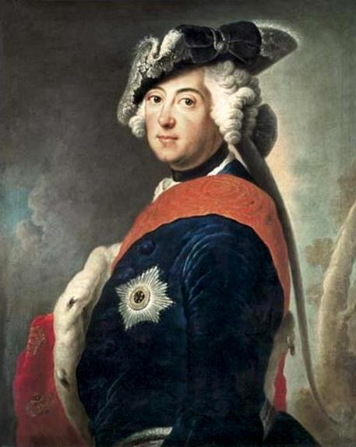
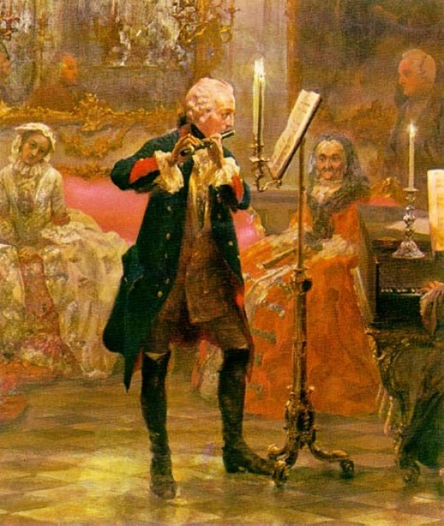
Фридрих II Великий
Король Пруссии
(с 31 мая 1740 по 17 августа 1786)
Фридрих проявил себя как покровитель наук и искусств. Он учредил в 1742 году Королевскую оперу. Открытие (премьерная постановка оперы «Клеопатра и Цезарь» К. Г. Грауна) Королевской оперы состоялось ещё в недостроенном здании 7 декабря 1742. Кроме того, король был сам одарён музыкально, играл на флейте и сочинял музыку (ок. 100 сонат и 4 симфонии, концерты для флейты сочинения Фридриха II до сих пор входят в репертуар исполнителей на этом инструменте). В области музыки Фридрих II прославился также тем, что в 1747 году пригласил к себе в Потсдам Иоганна Себастьяна Баха. Результатом этой встречи стало Музыкальное приношение Баха — цикл из нескольких пьес, написанных на тему, сочинённую и предложенную Баху королём. При дворе короля жили и работали крупные композиторы своего времени, среди них: флейтист, композитор, крупнейший музыкальный теоретик того времени и личный учитель короля по флейте Иоганн Иоахим Кванц, которого он предпочитал и ценил выше всех других служивших у него музыкантов, сын Иоганна Себастьяна Баха композитор Карл Филипп Эммануил, композитор и клавесинист Кристоф Шаффрат, композитор Карл Генрих Граун, Иоганн Готлиб Граун, композитор, лютнист и музыкальный теоретик Эрнст Готлиб Барон, знаменитый чешский композитор и скрипач Франтишек Бенда, для капеллы которого приобретались инструменты лучших итальянских мастеров Амати и Страдивари.

Slide 18
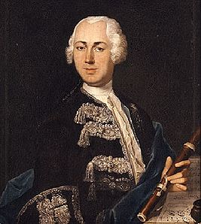
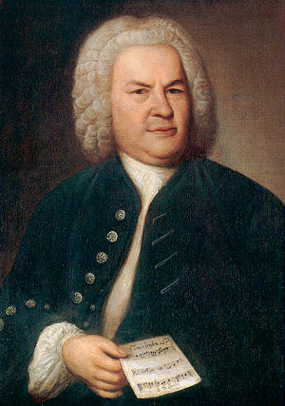
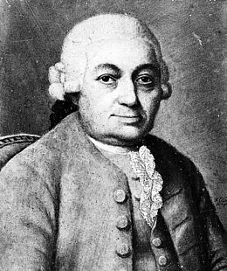
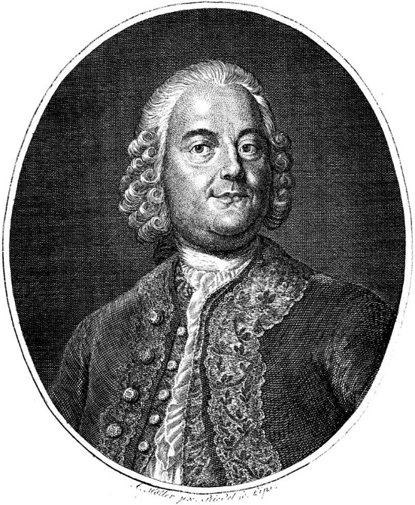
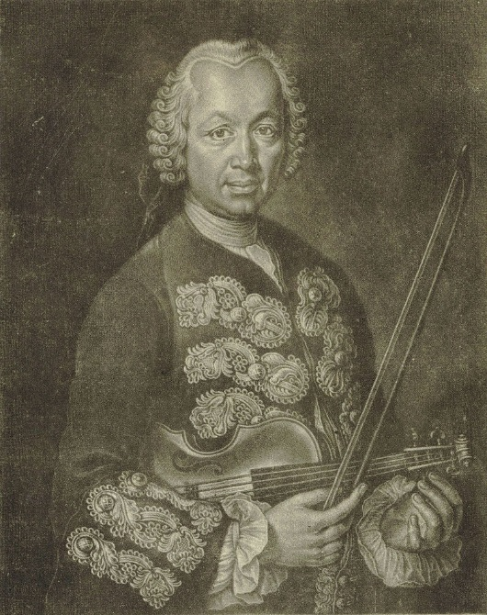
Иоганн Себастьян Бах
Иоганн Иоахим Кванц
Карл Фи́липп Эмануэ́ль Бах
Карл Генрих Граун
Франтишек Бенда

Slide 19
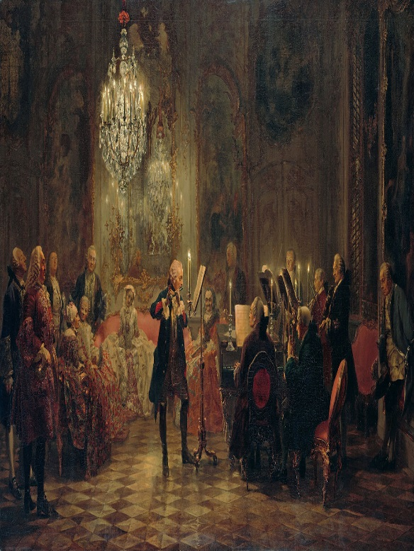
Карл Филипп Эмануэль Бах аккомпанирует Фридриху Великому
Адольф фон Менцель. Флейтовый концерт в Сан - Суси. 1852 г. Старая национальная галерея.

Slide 20
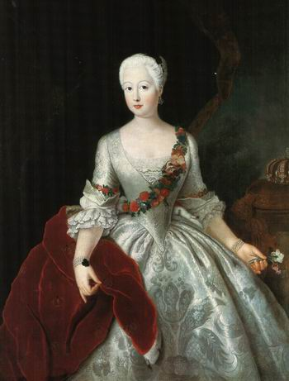
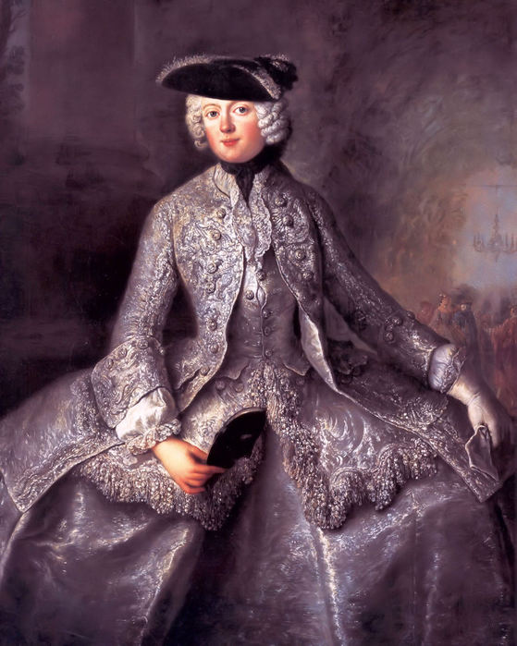
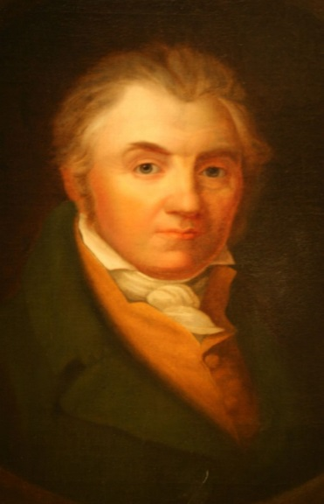

Принцесса Анна Амалия Прусская: композитор и музыкант
(1723 - 1787)
Музыкально одарённая Амалия, младшая сестра короля Пруссии Фридриха Великого, начала уроки игры на клавесине и пианино в 17 лет, после смерти своего отца, «короля-солдата» Фридриха Вильгельма I, ненавидевшего музыку. В 21 год Амалия занялась композицией. Она также научилась играть на флейте, лютне, органе и скрипке. Технике композиции Амалию обучал Иоганн Филипп Кирнбергер. Амалия Прусская сочиняла кантаты, хоралы и марши.
Она прославилась своей коллекцией в области исследования творчества Баха. Её собрание нот и манускриптов, так называемая «библиотека Амалии», является одним из экспонатов Государственной библиотеки в Берлине. Следует отдать дань уважения просвещенной принцессе: она всерьез увлекалась музыкой лейпцигского кантора и поддерживала отношения с его старшими сыновьями, стараясь узнать от них как можно больше об их отце. Ее личным учителем "музыки и контрапункта" был композитор и органист Иоганн Филипп Кирнбергер, один из учеников "старого Баха".
Карл Фридрих Цельтер
Иоганн Филипп Кирнбергер

Slide 21


Музыкальная культура Восточной Пруссии XVIII-XIX веков
В ХVI-ХIХ веках композиционная школа Восточной Пруссии была сосредоточена в Кёнигсберге. Её представители, творцы музыки, писали разные произведения во всех известных и признанных во всей Европе жанрах; язык музыки соответствовал общеевропейским традициям и тенденциям.
Иоганн Фридрих Рейхардт (1752 - 1814) - композитор, писатель, пианист и музыкальный критик. Он учился в Кенигсберге, изучал философию, играл на скрипке, фортепьяно. Ещё в Лейпциге занимался у известного кантора церкви святого Фомы И.А. Хиллера. Он первым обратил внимание на талант Людвига ван Бетховена. Во времена наполеоновских войн Рейхардт перебрался в Кенигсберг, где писал музыку во всех тогда существующих жанрах.
Но большую популярность он получил, как автор песен (1500). Он является родоначальником баллады и немецкого лидершпиля (жанр драматической песни). На композитора влияла поэзия Гёте, и самый объёмный и лучший свой сборник он назвал «Песни, баллады и романсы Гёте» (1809-1811).
Иоганн Фридрих Рейхардт

Slide 22


Эрнст Теодор Вильгельм Гофман
(1776 – 1822)
В конце XVIII века - в начале XIX века в университете Кенигсберга работал композитор, писатель, дирижёр, музыкальный критик, певец, ученик Рейхардта - Эрнст Теодор Вильгельм Гофман. Гофман родился 24 января 1776 года в Кенигсберге. Учился пению и игре на фортепиано и скрипке. Умел играть на арфе. Первым произведением, сделавшим молодого кенигсбержца знаменитым, оказалась опера "Ундина", которая до сих пор украшает репертуар многих театров мира. К драмам Захария Вернера пишет музыку. Первая из них «Крест у Балтийского моря» (1805 г.) на темы Восточной Пруссии. Позднее Гофман написал оперы «Русалка» (1813), «Аврора» (1812) и другие. Гофман считается основоположником романтической музыкальной эстетики. Несмотря на тематику, характерную для эстетики романтизма, стилистика произведений Гофмана осталась близка классицизму.
Эрнст Теодор Вильгельм Гофман

Slide 23


XIX век – период расцвета композиторской школы
В течение XIX века музыка композиторов Восточной Пруссии уже всесторонне отражала только сформировавшиеся особенности эпохи романтизма, присущие ей эстетику и тематику. Значительный след в музыкальной жизни Кенигсберга оставил композитор, дирижер, музыкальный критик Генрих Дорн. В 1828-1832 годах Дорн работал директором Кёнигсбергского музыкального театра и капельмейстером. Г. Дорн - признанный автор церковной музыки, кантат, фортепианной музыки и песен, сочинял романтические оперы: «Оруженосцы Роланда», «Нищий», «Один день в России», «Нибелунги» и др. Все они были поставлены в Кёнигсбергском и Рижском оперных театрах.
Генрих Дорн

Slide 24


Рихард Вагнер (1813-1883)
С музыкальной жизнью Кенигсберга связано имя и творчество этого величайшего мирового музыкального гения XIX века. С 1836 года Р. Вагнер работал в Кёнигсберге в театральном симфоническом оркестре, писал музыку, большей частью праздничные увертюры. Немецкие музыкальные критики отмечали, что большое влияние на Р. Вагнера оказало творчество Гофмана, обусловившее его интерес к жизни Восточной Пруссии, её мифологии. Композитор стремился познать и проникнуться духом этого края, интересовался его историей, легендами. Этот опыт он воплотил в музыкальных произведениях .
Рихард Вагнер

Slide 25

Отто Николаи (1810-1841)
Отто Николаи родился в семье кёнигсбергского музыканта. Это самый одарённый сын Восточной Пруссии XIX века, прославившийся оперой «Виндзорские проказницы». Она была триумфально исполнена в Кенигсберге в апреле 1853 года. Это шедевр, в котором проявился романтический стиль композитора, объединяющий черты итальянских и немецких комических опер.
В ней заметно воздействие итальянской оперы - буффа при сохранении преемствственных связей с австрийским зингшпилем (прежде всего В. А. Моцарта). В Кенигсберге основное внимание он уделял созданию музыкальных произведений, публиковал их в печати, объяснял свойства мелодий, раскрывая тем самым их особенности и всю красоту песен.
Отто Николаи

Slide 26

Герман Густав Гётц (Гёц) ( 1840-1876)
Композитор, органист, пианист Герман Густав Гётц родился в Кёнигсберге. За свою недолгую жизнь он написал две оперы, симфонию, «Весеннюю увертюру», концерты для фортепиано. Наиболее известной пьесой является «Звучание Отечества» оп.7, №7. Бессмертным творением немецкой сценической музыки стала его лучшая, весёлая опера «Укрощение строптивой» (по Шекспиру, либретто Видмана). Эти оперы и некоторые другие написаны в стиле классицизма. В произведениях инструментального жанра, написанных Гётцем, чувствуется настроение, близкое к романтизму: в их звучании слышится бесконечная грусть, присущая взморью и это настроение связано с миром идей Восточной Пруссии.

Slide 27


Расцвет хоровой музыки.
Во второй половине XIX века хоровую музыку в Кенигсберге создавали композиторы Христиан Урбан, Трунн, Келлер, Адольф Янцен. Но самые значительные произведения этого жанра были написаны композитором Констанцем Бекнекером.
С 1872 года Бернекер преподавал в Академии пения в Кенигсберге, дирижировал на концертах, писал критические статьи о музыке, основное внимание уделял созданию музыкальных произведений церковного и хорового жанров. Его оратория «Юдифь», большие церковные кантаты «Вознесение Христа на небо» и «Христос моя жизнь» - являются значительными художественными памятниками восточно-прусской религиозной музыки.
Природой нашего края, её народными песнями, произведениями поэтов Восточной Пруссии восхищался композитор конца XIX века Карл Кампф. В его песнях оживают картины Восточной Пруссии: «Утро Балтики», «Торжество утра». Он гармонизировал народные песни Восточной Пруссии, переложил их для мужского хора. В 1905 году создал сюиту «С балтийского края», в которой отразил своё восхищение Восточной Пруссией.
Во второй половине XIX века в Кенигсберге были популярны произведения композитора Эрнста Шлипа. Сюжет его оперы «Мариенбург» основан на истории сражений рыцарей Ордена со славянами, татарами и включает любовные мотивы.

Slide 28


Музыкальная жизнь Кенигсберга конца XIX – начала XX века
Во второй половине XIX века в Кенигсберге шло бурное развитие музыкальной жизни. Создавалось очень много музыкальных обществ: «Филармония», «Мелодия», «Кенигсбергское общество хорового пения» и «Певческая академия». В 1879 году в Кенигсберге впервые была поставлена опера Бизе «Кармен». Вершиной этого подъёма стало основание Кенигсбергской консерватории.
В 1907 году в Кенигсберге, освятили католическую кирху Святого Семейства в неоготическом стиле, которой примерно через 70 лет суждено будет стать концертным залом Калининградской филармонии и главным очагом музыкальной жизни города.
Перед 1-й Мировой войной значительным событием было торжественное открытие Городского зала (Штадтхалле) 27 марта 1912 года. Сразу после открытия Городской зал стал центром культурной и музыкальной жизни города.

Slide 29

К началу тридцатых годов композитор из Кёнигсберга, Хэрберт Бруст , искал автора текста для своей «Оратории Родины». На публикацию в «Кёнигсберской газете» откликнулся поэт Эрих Ханнигхофер (1908 - 1945). Он нашёл для оратории слова, запечатлевшие образ родины в великолепных картинах. Почти предвидя трагическую судьбу страны, он подарил картину Восточной Пруссии дню сегодняшнему:
Родина, мы зовём тебя!
Пой с нами песню твоих просторов!
Пой с нами хорал твоей судьбы!
Пой с нами, немецкий народ,
Песнь Восточной Пруссии…!
Так начиналась эта великолепная кантата любви к родине и замирала в трогательном заключительном пении хора: «Страна тёмных лесов и хрустальных озёр….».
Хэрберт Бруст, вдохнул жизнь в слова своими гармониями и мелодиями.
В начале 1933 года оратория «Восточная Пруссия» была впервые транслирована по радио Остмарка в Кёнигсберге и нашла большой отклик в народе.
Херберт Бруст (1900-1968)

Slide 30










В Калининградской области сочетаются немецкая и советская архитектура и культура старины и современности.
Несмотря на вынужденную изоляцию от культурных российских центров, в ней развиваются традиции русской культуры, и не забываются музыкальные и культурные традиции Восточной Пруссии.

Slide 31




Использованные источники
♪ Компакт-диск: Энциклопедия классической музыки.-2005.
♪ Компакт-диск. Большая энциклопедия. Словарь терминов Кирилла и Мефодия.- 2006.
♪Компакт-диск. Шедевры классической музыки. Часть 4. – 2006.
♪Вестер П., Глински Г., фон. Кёнигсберг. Прошлое и современность. Вестенройц-ферлаг, Берлин / Бонн, 1966.
♪Галь Г. Три мастера – три мира. – М. – 1986.- с.181-185.
♪Гаузе Ф. Кёнигсберг в Пруссии: история одного европейского города. Реклингтон, 1994.
♪Дунаевский Д. К вопросу о формировании музыкальной культуры в Кёнигсберге //
♪Коровина Е. Сказки про Гофмана. К 225-летию Э.Т.А. Гофмана // Старинная музыка
♪Кшанене Д. Музыка Кёнигсберга XVI – XIX веков // Балтика. – 2006. № 1.
♪Луганский Н. Музыкальный символ Кёнигсберга// Каскад. – 2001.- 3 августа.- с.5
♪Орлов А. Два лика Росгартена // Страж Балтики, 1992.
♪Осипова Л. Прошлое и настоящее российских регионов// Музыкальная академия. – 2005. - № 1.
♪Русанов А.В. Кенигсберг – Калининград: связь культур и времен //"Всероссийская конференция туристско-краеведческого движения "Отечество". Сборник тезисов и аннотаций М.; ЦДЮТ, 1997.
♪Чернышёва В. Германское дерево и кёнигсбергский плод// Дм. Донского, 1.-1999.-9 апреля.
♪Чернышёва В. Музыкальная культура Кёнигсберга // Свободная зона. – 1998. – 13 марта.
♪Школьная энциклопедия «Руссика». История Средних веков. – М.: ОЛМА-ПРЕСС Образование, 2003.
♪http://konigsberg.ucoz.com
♪http://xn--b1adccaencl
♪http://art.vlsu.ru/index.
♪https://yandex.ru/
♪http://www.liveinternet.ru

Slide 32


Спасибо за внимание

